Slide 1
Языки программирования. История и современное состояние.
Таранова Александра

Slide 2


Slide 3
Язык программирования - это система обозначений, служащая для точного описания программ или алгоритмов для ЭВМ. Языки программирования являются искусственными языками. От естественных языков они отличаются ограниченным числом “слов” и очень строгими правилами записи команд (операторов).

Slide 4
Уровни языков программирования:
машинные;
машинно-оpиентиpованные (ассемблеры);
машинно-независимые (языки высокого уровня).

Slide 5
Языки высокого уровня делятся на:
процедурные;
логические;
объектно-ориентированные.

Slide 6
История развития языков программирования
Машинный язык (40-50 годы XX в.).
Ассемблер (начало 50-ых годов XX в.).
Первые языки программирования высокого уровня.
Алгоритмические языки программирования.
Языки объектно-ориентированного программирования
Языки программирования для компьютерных сетей.
Языки программирования на платформе .NET.

Slide 7
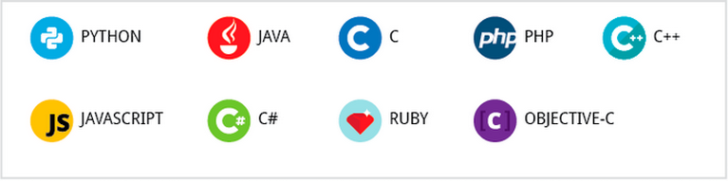
Обзор современных языков программирования

Slide 8
Си его разновидности
Си [C]
Си++ [C++]
C# (C Sharp)

Slide 9
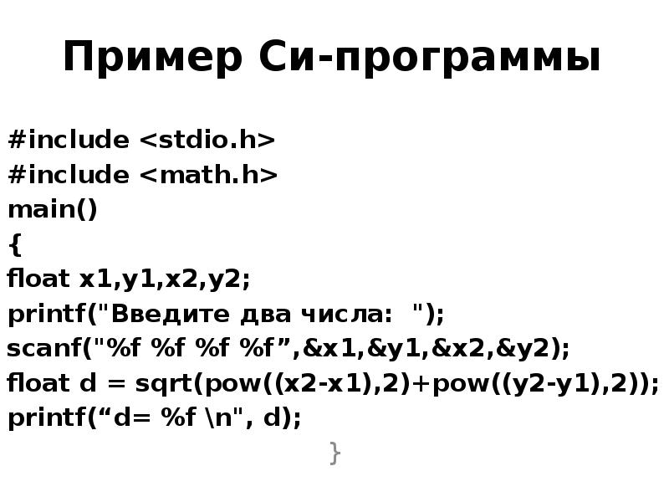

Slide 10
Паскаль
Паскаль[PASCAL]-Процедурно-ориентированный язык программирования высокого уровня, разработанный в конце 1960-хгг.

Slide 11
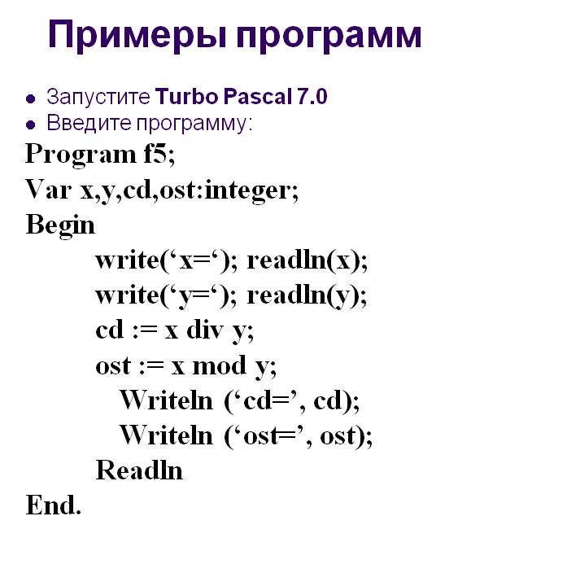

Slide 12
Фортран
В 1954 году в недрах корпорации IBM группой разработчиков во главе с Джоном Бэкусом (John Backus) был создан язык программирования Fortran.

Slide 13
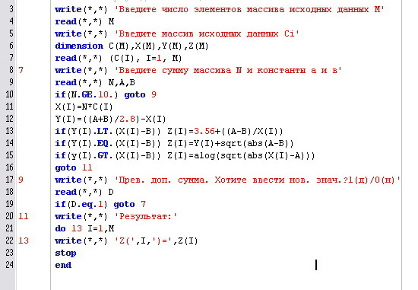

Slide 14
Бейсик
Бейсик [BASIC - Beginner’sAll-purposeSymbolicInstructionCode] - Язык программирования высокого уровня, разработанный в 1963 - 1964 гг. в Дартмутском колледже Томасом Куртом и Джоном Кемени.

Slide 15
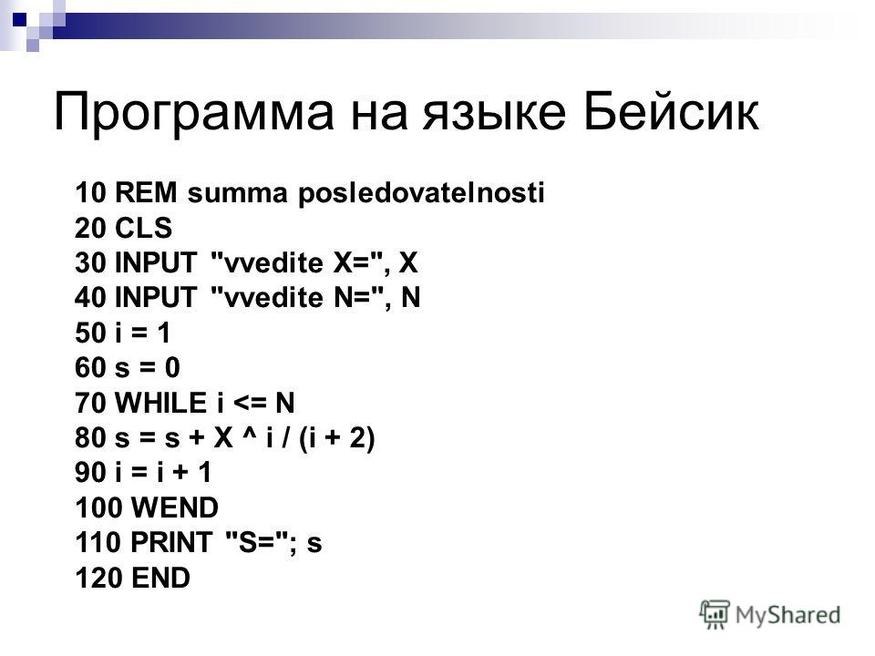

Slide 16
Вывод

